Slide 1

Green ICT
Insieme di tecnologie, prodotti, servizi e modelli che hanno impatto positivo sulla trasformazione ecologica dei Paesi verso gli obiettivi di ecosostenibilità
Notes:
I concetti di sviluppo energetico sostenibile, di ecosistema economico a valore aggiunto, di green ICT e di smart grid, sono ormai di dominio comune e tendono ad investire con continuità gran parte degli aspetti della nostra vita.
Si tratta di tematiche riconducibili all’interno di un’unica macro-area di intervento, chiamata “Ecosostenibilità”, che si è venuta via via sviluppando a livello internazionale.
Nello specifico, l’espressione Green ICT fa riferimento all’insieme delle tecnologie, dei prodotti, dei servizi e dei modelli che, complessivamente, possono influenzare in maniera positiva la trasformazione ecologica del Paese, guidandolo verso gli obiettivi di ecosostenibilità indicati, nel caso dell’Italia e degli altri Paesi europei, proprio dall’UE.

Slide 2
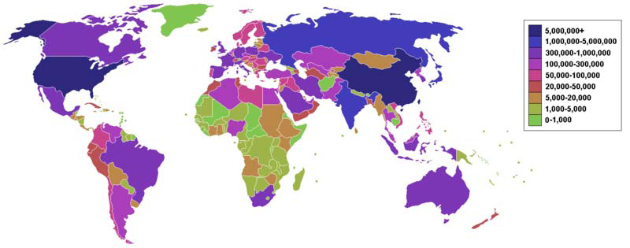
Interventi per l’ecosostenibilità
Migliaia di tonnellate di emissioni di CO₂ (ktCO₂e)
Fonte: U.S. Energy Information Administration
  1997: Protocollo di Kyoto
    Riduzione di almeno il 5% delle emissioni di CO₂ rispetto al 1990 entro il 2008-2012
  2008: Pacchetto europeo “clima-energia” (strategia “20-20-20”)
    20% di riduzione delle emissioni di gas serra
    20% in meno di consumo di energia
    20% del consumo energetico totale europeo generato da fonti rinnovabili.
Notes:
ktCO₂e = migliaia (kilo) di tonnellate (t) equivalenti di emissioni (e) di CO₂.
Ma come si è arrivati alla definizione di interventi per l’ecosostenibilità?
Tale macro-area si è sviluppata via via a livello internazionale attraverso una serie di Conferenze in seno alle Nazioni Unite. In particolare, l’11 dicembre 1997, in occasione della COP-3 della Convenzione quadro sui cambiamenti climatici (UNFCCC), tenutasi a Kyoto, 184 paesi hanno sottoscritto un trattato internazionale in materia ambientale riguardante il riscaldamento globale. Tale trattato, oggi noto come Protocollo di Kyoto, obbligava i paesi industrializzati a operare una riduzione delle emissioni di gas serra in una misura non inferiore al 5% rispetto alle emissioni registrate nel 1990 – considerato come anno di base. Questi obiettivi erano fissati per il periodo 2008– 2012.
Un’altra delle principali linee di intervento è rappresentata dal Pacchetto europeo “clima-energia” approvato dall’UE nel dicembre 2008 (e pubblicato nella Gazzetta Ufficiale dell’UE del 5 giugno 2009), meglio noto come strategia “20-20-20” in quanto prevede che ciascuno dei paesi sottoscrittori si impegni a raggiungere, entro il 2020, una riduzione del 20% delle emissioni di gas serra, un’efficienza energetica del 20% e una quota del 20% di utilizzo di fonti di energia alternative.

Slide 3
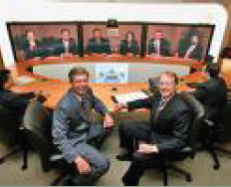
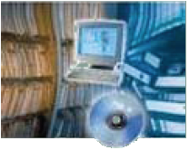
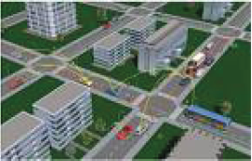


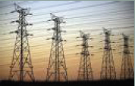

Green ICT e “ICT for Green”
  Approccio “diretto”:
  applicare ai processi e ai prodotti ICT interventi per minimizzare l’impatto ambientale del settore:
  Efficienza energetica
  Ciclo di vita dei prodotti (waste disposal)
  Materie prime non inquinanti
  Approccio “indiretto”:
  abilitare mediante gli strumenti dell’ICT l’efficienza energetica in altri settori:
  Industriale (smart motors)
  Trasporti (smart logistics)
  Edilizia (smart buildings)
  Energetico (smart grid)
  Green IT
  Green Telco
Notes:
Nel quadro appena descritto, un concetto importante riguarda la distinzione tra “Green ICT” e “ICT for Green”. Sono entrambi aspetti fondamentali per il raggiungimento degli obiettivi di ecosostenibilità, ma presentano una differenza sostanziale, che non bisogna confondere.
Quando si parla di Green ICT, ci si riferisce all’applicazione di interventi green (quali ad esempio riduzione dei consumi, waste disposal, utilizzo di materie prime non inquinanti, etc.) a tutti quei processi e prodotti strettamente legati al settore dell’industria TLC e ICT. Si parla in questo caso di Green IT e Green Telco, con iniziative a livello internazionale quali ad esempio Green Touch (consorzio globale fondato dai Bell Labs, che unisce realtà leader nel mondo industriale, accademico e centri pubblici di ricerca al fine di sviluppare approcci radicalmente nuovi al tema dell’efficienza energetica e delle reti ecosostenibili. L’obiettivo è di incrementare di 1000 volte l’efficienza delle reti di comunicazione), Energy Efficient Ethernet (standard IEEE 802.3az), NGMN (Next Generation Mobile Networks Alliance, tra i cui obiettivi vi è lo sviluppo di tecnologie di nuova generazione ad alta efficienza energetice per le reti mobili). In questo primo approccio rientra la questione del risparmio energetico nella gestione delle reti di telecomunicazione e nel complesso settore del digitale.
ICT for Green, invece, rappresenta l’approccio “indiretto”, ossia ciò che può fare l’ICT per migliorare l’impatto ambientale in altri settori vitali per l’economia e lo sviluppo dei Paesi, quali in particolare l’energetico, l’industriale, i trasporti e l’edilizia. Questi appena elencati sono tutti settori che consentono un maggior impatto dell’ICT sulle riduzioni di emissioni di CO2. Si va dal tema della dematerializzazione (ad es., non stampare carta) passando per la telepresenza, il controllo del consumo energetico (ad es., per produzione industriale, trasporti, logistica, edifici - tutti settori dove l’ICT gioca un ruolo fondamentale), fino ad arrivare al concetto di smart grid. Dunque in questo secondo approccio rientra la tematica di come l’ICT possa aumentare le performance energetiche delle utility, a partire proprio dalle reti energetiche.

Slide 4
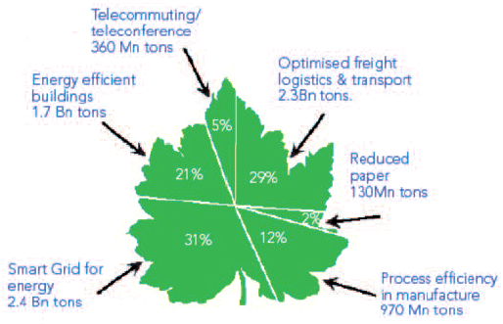
ICT for Green: the enabling effect
Entro il 2020, si prevede una riduzione totale di emissioni CO₂ abilitata dall’ICT pari a circa il 15 % (7,86 su 51,9 GtCO₂e)
Fonte: AA.VV., “A Green Knowledge Society. An ICT policy agenda to 2015 for Europe’s future knowledge society” (2009)
Notes:
GtCO₂e = miliardi (Giga) di tonnellate (t) di emissioni (e) di CO2.
Alcuni studi, tra cui “SMART2020” del The Climate Group (2010) nell’ambito della Global e-Sustainability Initiative (GeSI) e “A Green Knowledge Society. An ICT policy agenda to 2015 for Europe’s future knowledge society” (2009), di cui in questa slide si riportano alcuni dati, prevedono per il 2020 una riduzione della CO2 abilitata dal settore ICT di quasi 8 GtCO₂e, pari a circa cinque volte e mezzo le emissioni direttamente provocate dall’ICT stesso (1.43 GtCO₂e).
Queste previsioni testimoniano l’importanza del ruolo dell’ICT come strumento per ridurre l’impatto ambientale anche negli altri settori coinvolti negli obiettivi della strategia “20-20-20”.

Slide 5
Consumi elettrici del settore ICT
 | Europa |  | Italia
 | 2005 | 2020 | 2005 | 2020
Consumo elettrico settore ICT (EU-25) [TWh] | 214,5 (8% dei consumi elettrici EU-25) | 409,7 | 24,7 (8% del totale) | 47,2
Consumo elettrico settore ICT esclusa “customer electronics” (EU-25) [TWh] | 118,6 (4,3% dei consumi elettrici EU-25) | 245,1 (6,5% del totale) | 13,3 (4,3% del totale) | 20
Consumo elettricità Data Center (EU-25) [TWh] | 53,6 (ca.25% del tot. di settore) | 130,0 (ca.32% del tot. di settore) | 6,2 (ca.25% del tot. di settore) | 10
Fonte: Piano d’Azione Efficienza Energetica (PAEE) 2011
Notes:
In questa slide vengono mostrati i dati riportati nel Piano d’Azione Efficienza Energetica (PAEE) 2011, relativamente ai consumi elettrici “diretti”, cioè quelli direttamente legati alle tecnologie ICT, sia in Europa che in Italia.
A livello europeo (EU–25) al 2005 il consumo totale di elettricità di questo settore ammontava a circa 214,5
TWh (dati European Commission DG INFSO, “Impacts of Information and Communication Technologies on Energy Efficiency”, Final Report September 2008), rappresentando quindi l’8% del consumo totale di elettricità; le emissioni di CO2 derivanti raggiungono così le 98,3 Mt equivalenti, un valore pari a circa l’1,9% delle emissioni totali a livello europeo (EU-25). Se si sottraggono dai precedenti consumi per ICT quelli della cosiddetta “consumer electronics” si ha un consumo di 118,6 TWh, pari a circa il 4.3.% dei consumi elettrici europei totali. All’interno del settore, il consumo derivante dai data center rappresenta una percentuale pari a circa il 25% dei consumi dell’ICT (al 2005 pari a circa 53,6 TWh).
Le stime UE per il 2020 prevedono una crescita del settore ICT, che si accompagnerà ad un forte incremento delle emissioni di CO2 nonostante lo sviluppo di tecnologie sempre più efficienti e la miniaturizzazione dei dispositivi voluta dal mercato. In assenza di interventi specifici (quali ad esempio i limiti di consumo massimo previsti dalle future direttive EuP) si prevede che il consumo di elettricità del settore ICT al 2020 raggiunga un valore di 409,7 TWh (245,2 TWh escludendo quelli della “consumer electronics”, pari al 6,5% del totale). Anche i consumi dai data center sono previsti in crescita, raggiungendo il valore di circa 130 TWh al 2020.
La situazione in Italia stima un consumo di elettricità del settore ICT (esclusa la “consumer electronics”) pari a circa 13,3 TWh nel 2005, con una quantità imputabile ai data center pari a 6,2TWh. Per quanto riguarda la previsione del settore 2020 in Italia, si ipotizza che, assumendo la prossima entrata in vigore delle normative EUP sui prodotti per l’elaborazione dati, essa si attesti sui 20 TWh (escludendo la “consumer electronics”), di cui circa 10 TWh imputabili ai data center.
Dai numeri riportati in queste tabelle si capisce come il consumo di energia sia attualmente, ma soprattutto in prospettiva, un fattore cruciale per il settore ICT, specialmente per quanto riguarda i data center. Infatti, l’aumento del costo dell’energia da una parte, e la necessità di prestazioni sempre più elevate dall’altra, fanno sì che molti data center oggi abbiano problemi di potenza o di spazio per assicurare il servizio richiesto dai loro clienti.
Alla radice del problema ci sono i desktop e i server inutilizzati: fino a pochi anni fa, infatti, l’aggiunta di un servizio o di un’applicazione comportava necessariamente l’installazione di un altro server, con relativi costi delle infrastrutture e di gestione connessi; il risultato è che oggi il tasso tipico di utilizzazione di un server e pari a 5-15%, mentre per tutto il resto del tempo si trova in stato “idle”, pur continuando a consumare lo stesso quantitativo di energia di quando è in stato “attivo”: ciò accade perché l’hardware è normalmente sovradimensionato per far fronte ai picchi di funzionamento a causa delle difficoltà di aggiustarlo dinamicamente. Il risultato è che la maggior parte delle strutture IT sono altamente inefficienti nell’esecuzione dei servizi a cui sono preposte.
In questo quadro merita particolare attenzione la tendenza in atto di superare l’attuale configurazione dei data center sostituendo le macchine fisiche dedicate con dei server virtuali.

Slide 6

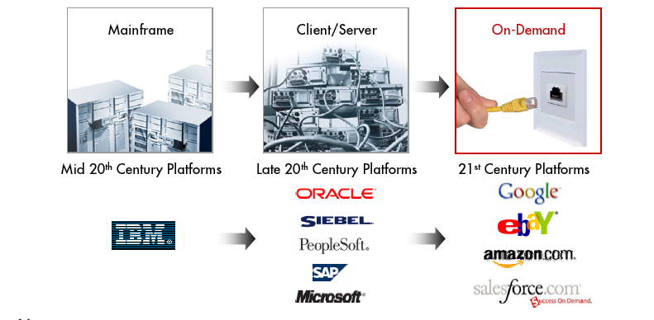
Il Cloud come soluzione Green
Riduzione complessiva dei consumi energetici…
  calo dei consumi per il condizionamento dei locali
eliminazione delle macchine fisiche
migliore gestione delle risorse dei data-centres
utilizzo più efficiente delle risorse di rete
…e anche dei costi!
Circa il 50 % (5 TWh) di risparmio energetico potenziale in Italia al 2020
Notes:
Alla luce delle considerazioni fatte nella precedente slide, si può affermare dunque che il Cloud è una soluzione Green.
Infatti, il Cloud Computing permette una complessiva riduzione dei consumi energetici dovuta principalmente a fattori quali la virtualizzazione (effetto diretto), che consente di eliminare molti apparati fisici pur offrendo servizi di calcolo, storage e rete altamente efficienti e scalabili; il calo dei consumi per il condizionamento dei locali (effetto indiretto), grazie all’opportunità di concentrare migliori sistemi di raffreddamento delle apparecchiature IT, puntuali e di precisione; la possibilità di gestire in modo migliore le risorse dei data-centres, grazie ad un approccio centralizzato e coordinato; l’ utilizzo più efficiente delle risorse di rete, in modo da offrire elevata potenza di calcolo a minor impatto ambientale.
Il concettuo di Cloud Computing può quindi essere realmente la via da seguire per analizzare, individuare ed attuare un risparmio energetico complessivo dei sistemi per raggiungere concretamente l’obiettivo di servizi ICT “verdi”.
Inoltre va ricordato che essere Green non è solo un’esigenza etica, ma ancor più economica. Infatti, come abbiamo visto, la domanda di energia da parte dei Data Center è in continua crescita, e conseguentemente cresce il costo dell’energia. A ciò va aggiunto che lo spazio nel DC è una risorsa scarsa, e perciò si prevede anche un continuo aumento dei prezzi al mq di colocazione.

